Slide 1
Gradle
Многомодульность

Slide 2
План лекции
Системы сборки
Основные концепции Gradle
Как управлять зависимостями с Gradle
Как Gradle запускается
Android Gradle Plugin
Многомодульность
Профайлинг

Slide 3

Система сборки
Инструмент для автоматизации
и оптимизации сборки
Gradle

Slide 4
Требования к системам сборки
Управление зависимостями
Кэширование
Язык конфигурации и DSL
Гибкость
Параллельная сборка
Инкрементальность сборки
https://threadreaderapp.com/thread/1466134453940629515.html

Slide 5


Альтернативы
Bazel (Blaze) by Google
Используется для сборки AOSP
Gradle
Buck by Facebook (Meta)
Делался выходцами из Google
1. https://www.bruceeckel.com/2021/01/02/the-problem-with-gradle/
2. https://melix.github.io/blog/2021/01/the-problem-with-gradle.html
3. https://blog.gradle.org/gradle-vs-bazel-jvm
4. https://developer.squareup.com/blog/stampeding-elephants/

Slide 6
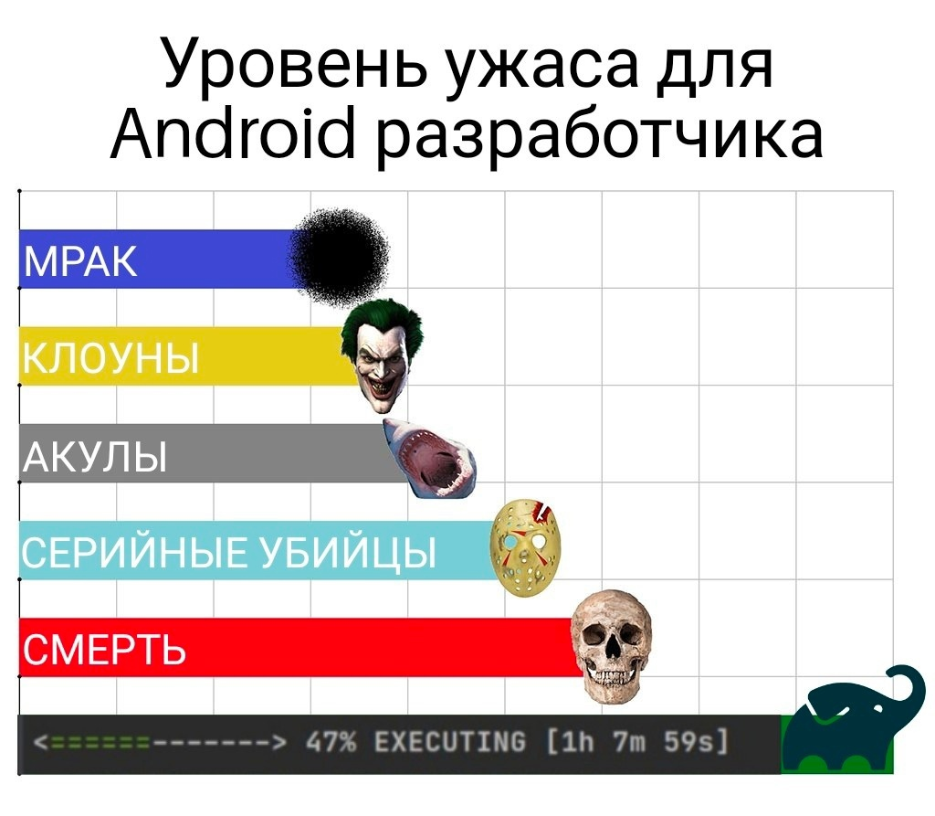
Почему стоит изучать Gradle?
Не понимаете почему вы используете Gradle и почему он используется для сборки приложений в Android Studio?
У вас возникает чувство, что ненавидите Gradle?
Вы не понимаете, что происходит в Gradle и что это строки, которые печатаются в консоли во время сборки?
Собираете проект всегда надеясь на удачу, что он соберется?
Хотите стать специалистом в Android разработке?
Хочется, чтобы все собиралось быстрее, но сначала надо починить сборку?
Хотите понять о какой там многомодульности все говорят?
Вкатывание в KMM удерживает необходимость настройки проекта?

Slide 7
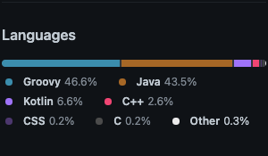
Основные характеристики Gradle
Проект с открытым исходным кодом
Основан на JVM. Если посмотреть на исходники, то можно увидеть, что большая часть кода написана на JVM языках.
Скрипты можно писать на Kotlin и Groovy. Для его разработки используются обычно JVM языки, такие как Kotlin, Java и Groovy. С помощью этих языков можно и расширять функциональность Gradle.
Предоставляет возможность для расширения функционала через плагины
Является официальный инструментом сборки Android приложений

Slide 8
Основные концепции Gradle
Управление зависимостями
Project (Модуль)
Плагины
Daemon
Конфигурации
Зависимости
v
v
Задачи (Task)

Slide 9
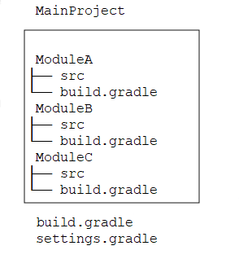
Gradle Project
В привычном понимании это модуль
В коде представляет из себя экземпляр класса Project
Может быть рутовый проект и много дочерних
Конкретный проект настраивается в build.gradle.kts
Для рутового проекта, который включает в себя множество других проектов настраивается settings.gradle.kts
Для проекта существуют файлы с переменными gradle.properties и local.properties для конфигурации этого проекта

Slide 10
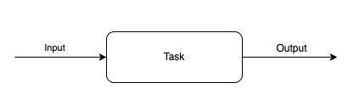
Gradle Task
Выполняют атомарную работу
Большинство нужных задач уже есть
При необходимости мы можем добавить свой

Slide 11
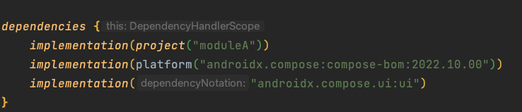
Gradle Dependencies
Объявляются в блоке dependencies
Есть возможность настраивать через dependencyResolutionManagement
При объявлении состоит их конфигурации и самой зависимости
Зависимостью может являться файл, директория, проект или библиотека

Slide 12
Gradle Configurations
Определяют скоуп зависимости, где она может быть использована
Cуществует трех видов: bucket, resolvable и consumable
Уже есть определенные конфигурации, но можно еще создать свои
https://docs.gradle.org/current/userguide/declaring_dependencies.html#sec:what-are-dependency-configurations

Slide 13
Gradle Plugin
Используется для расширения функционала
Обычно в них добавляется:
таски
конфигурации
настройка проекта
Регистрация extensions для DSL
Используемые в Android разработке плагины:
Android Gradle Plugin
Java Plugin
Kotlin Plugin
Ksp
Kapt
kotlin Serialization
plugins.gradle.org

Slide 14
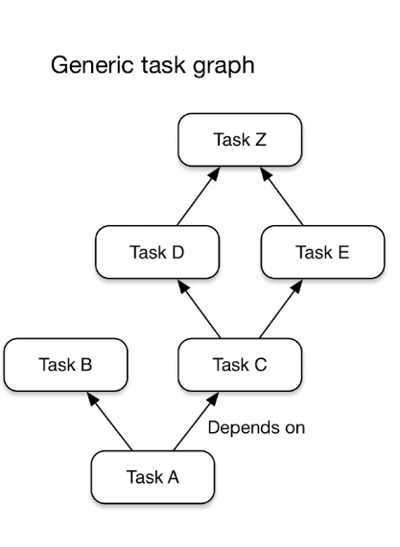
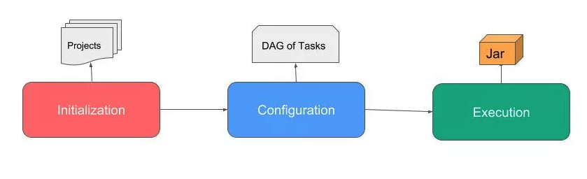
Gradle Lifecycle
Initialization - билдит settings.gradle.kts
Configuration - строит граф задач и проектов,
подкладывает properties. выполняет build.gradle.kts
Execution - выполняет задачи согласно графу в Gradle Daemon

Slide 15

Code simple task

Slide 16
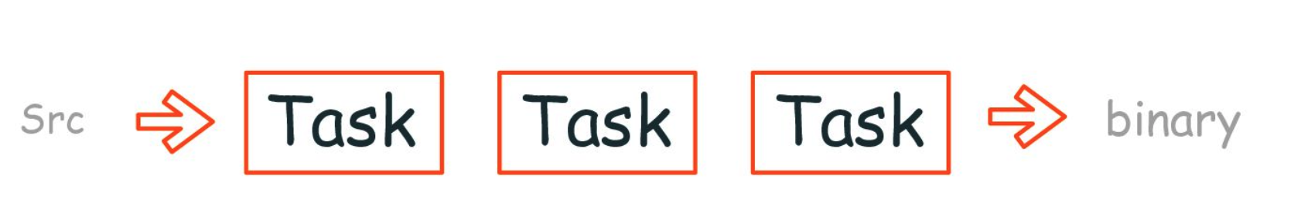
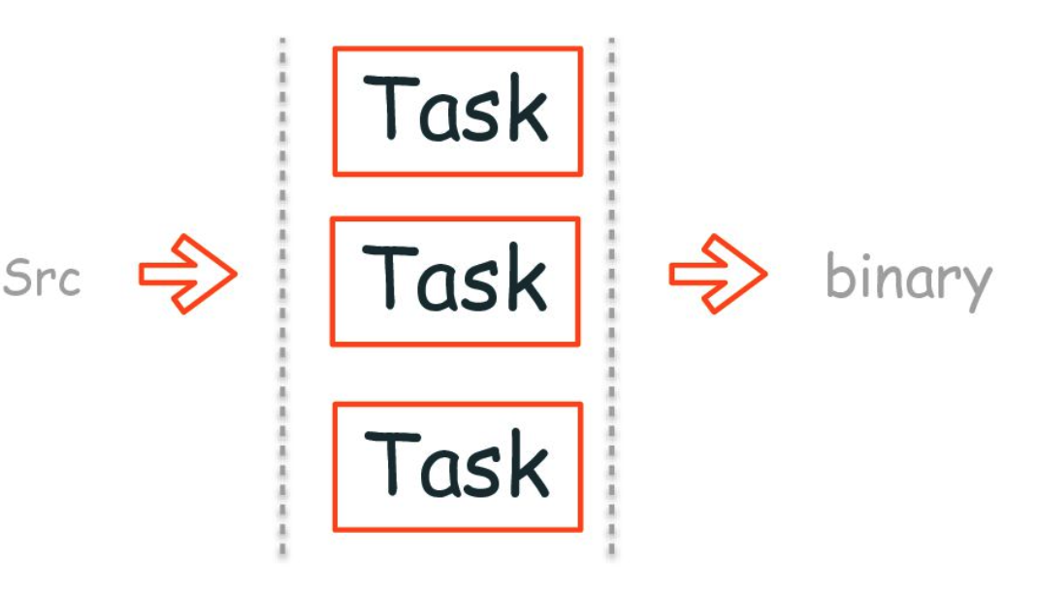
Способы выполнения Gradle Task

Slide 17
Зависимости между Gradle Task
dependsOn (влияет на запуск и порядок тасок)
Неявная зависимость тасок через input и output (Является ленивой)
finalizeBy (влияет на запуск и порядок тасок)
shouldRunAfter (влияет на порядок тасок)
mustRunAfter (влияет на порядок тасок)

Slide 18
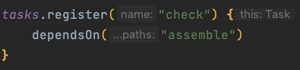
Зависимости между Gradle Task
dependsOn (влияет на запуск и порядок тасок)
таска, которая должна выполниться перед текущей
Неявная зависимость тасок через input и output
finalizeBy (влияет на запуск и порядок тасок)
shouldRunAfter (влияет на порядок тасок)
mustRunAfter (влияет на порядок тасок)

Slide 19
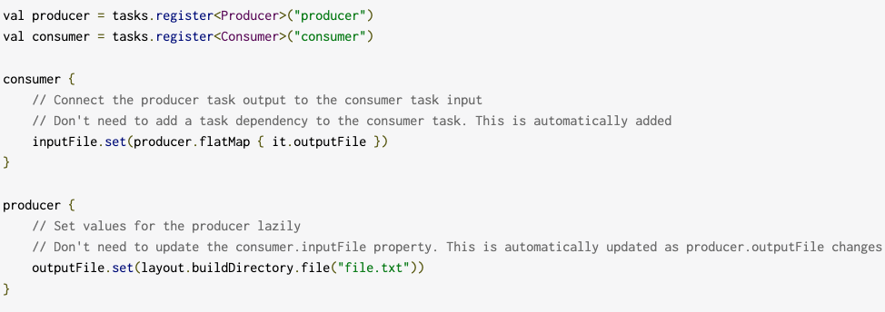
Зависимости между Gradle Task
dependsOn (влияет на запуск и порядок тасок)
Неявная зависимость тасок через input и output
Является ленивой в отличие от dependsOn
finalizeBy (влияет на запуск и порядок тасок)
shouldRunAfter (влияет на порядок тасок)
mustRunAfter (влияет на порядок тасок)

Slide 20
Зависимости между Gradle Task
dependsOn (влияет на запуск и порядок тасок)
Неявная зависимость тасок через input и output (Является ленивой)
finalizeBy (влияет на запуск и порядок тасок)
Определяет какая таска должна быть выполнена после текущей. Выполнится даже если та не завершится успешно
shouldRunAfter (влияет на порядок тасок)
mustRunAfter (влияет на порядок тасок)

Slide 21
Зависимости между Gradle Task
dependsOn (влияет на запуск и порядок тасок)
Неявная зависимость тасок через input и output (Является ленивой)
finalizeBy (влияет на запуск и порядок тасок)
shouldRunAfter (влияет на порядок тасок)
Влияет на порядок, если только они должны оба запуститься, в ином случае просто запускает таску. Порядок может не сохраниться, если есть циклическая зависимость между тасками или таски запускаются параллельно
mustRunAfter (влияет на порядок тасок)

Slide 22
Зависимости между Gradle Task
dependsOn (влияет на запуск и порядок тасок)
Неявная зависимость тасок через input и output (Является ленивой)
finalizeBy (влияет на запуск и порядок тасок)
shouldRunAfter (влияет на порядок тасок)
Влияет на порядок, если только они должны оба запуститься, в ином случае просто запускает таску. Порядок может не сохраниться, если есть циклическая зависимость между тасками или таски запускаются параллельно
mustRunAfter (влияет на порядок тасок)
Влияет на порядок Gradle Task, если только они должны оба запуститься, в ином случае просто запускает таску. Порядок тасок должен быть всегда, если обе таски планируются к запуску, в отличие от shouldRunAfter, который может не гарантировать порядок

Slide 23
Code simple dependsOn task

Slide 24
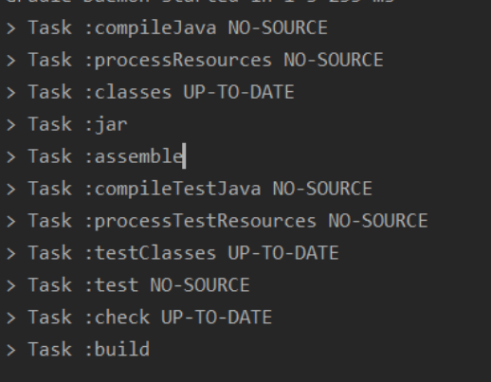
Gradle Task Label
Во время билда Gradle Task могут оказаться в следующих состояниях:
NO-SOURCE - нет input, нечего выполнять
SKIPPED - выключили флагом enabled или не отработал onlyIf в таске
UP-TO-DATE - input не изменился. результаты актуальны и лежат в build папке (Incremental Cache). Либо у таска нету input для выполнения или она зависит от тасок, статус которых не EXECUTED
FROM-CACHE - результат по input нашелся в кэше (Build Cache)
EXECUTED(no label) - таска выполнилась

Slide 25
Gradle Task Label
Во время билда Gradle Task могут оказаться в следующих состояниях:
NO-SOURCE - нет input, нечего выполнять
SKIPPED - выключили флагом enabled или не отработал onlyIf в таске
UP-TO-DATE - input не изменился. результаты актуальны и лежат в build папке (Incremental Cache). Либо у таска нету input для выполнения или она зависит от тасок, статус которых не EXECUTED
FROM-CACHE - результат по input нашелся в кэше (Build Cache)
EXECUTED(no label) - таска выполнилась

Slide 26
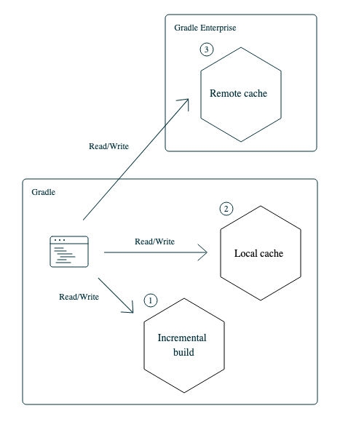
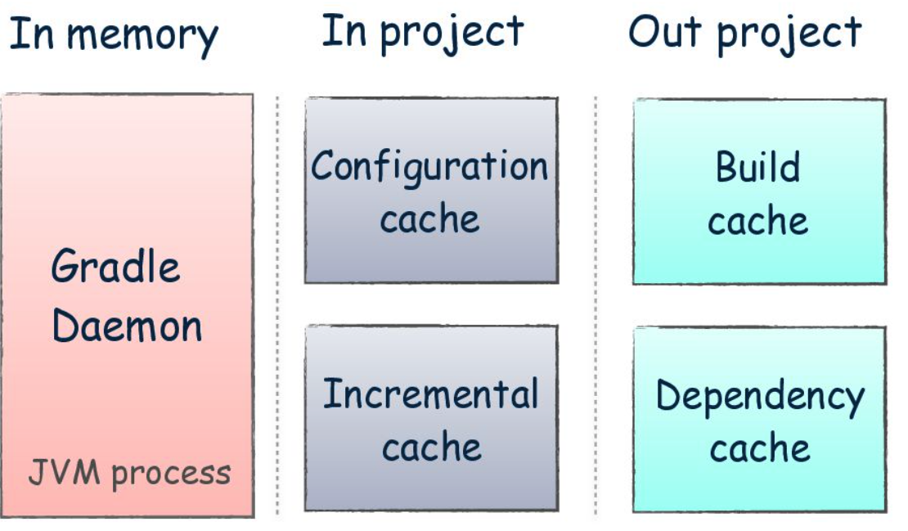
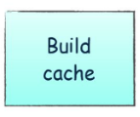
Gradle Cache
Local
Remote

Slide 27
Gradle Task Cache
Incremental - таски, которые могут проверять насколько и как изменились input и что в этом случае выполнять
Cacheable - кэшируемые таски сохраняют результат согласно input/output. Gradle сам по этим данным определит изменился ли input

Slide 28
Code cacheable/incremental task

Slide 29
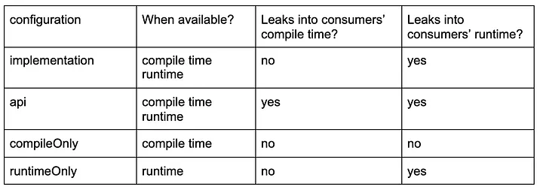
Gradle Configurations. Bucket
Основные:
Специальные:
testImplementation
androidTestImplementation
….
https://medium.com/agorapulse-stories/gradle-configurations-explained-4b9608dd5e35

Slide 30
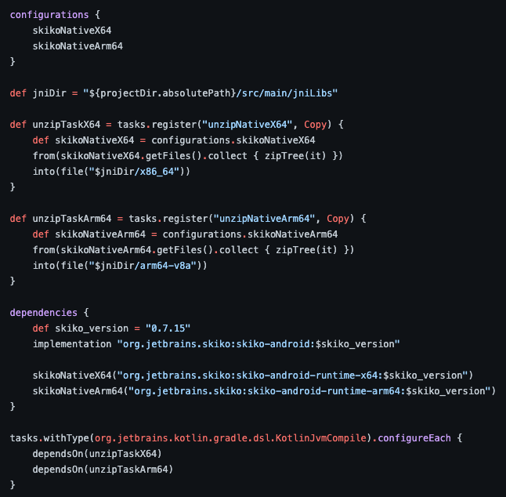
Custom Gradle Configuration
Реализация кастомных конфигурации:
https://www.youtube.com/watch?v=yDj0n0g5dXY
https://docs.gradle.org/current/userguide/declaring_dependencies.html

Slide 31
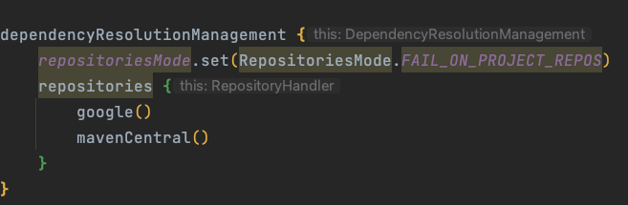
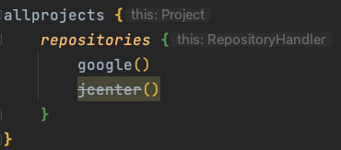
Репозиторий зависимостей Gradle
Два способа
Project.repositories в build.gradle - старый способ
dependencyResolutionManagement в settings.gradle - новый предпочтительный вариант

Slide 32
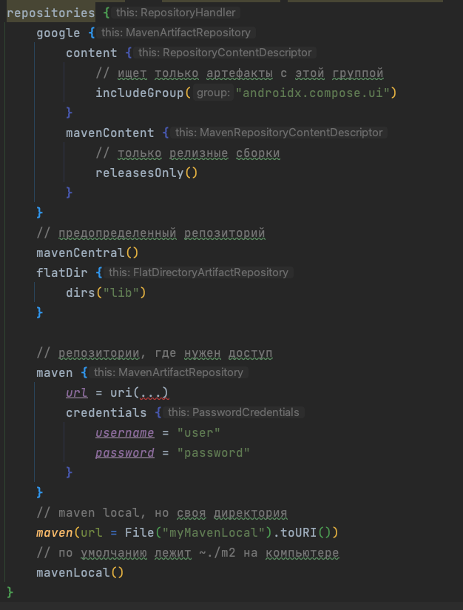
Репозиторий зависимостей Gradle
Порядок зависимостей имеет значение!
Gradle ищет сверху вниз
Через maven можно подключать свои репозитории
https://docs.gradle.org/current/userguide/declaring_repositories.html#sub:flat_dir_resolver

Slide 33
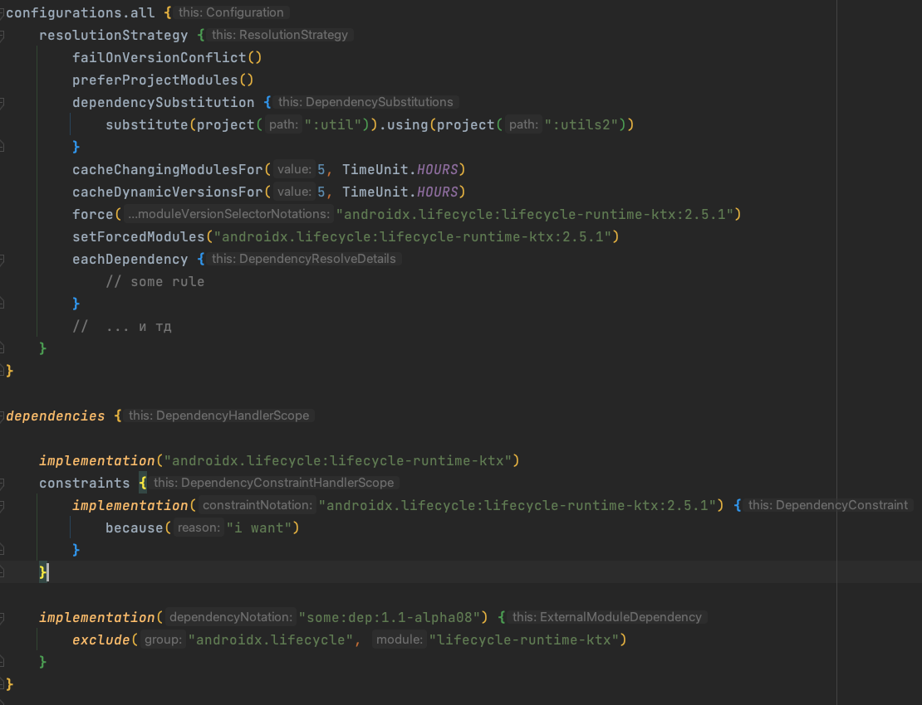
Gradle Dependencies Resolution Strategy
failOnVersionConflict - падать при конфликте версии
preferProjectModules отдавать предпочтение зависимостям в виде модулей в проекте
dependencySubstitution - позволяет указать какую зависимость на какую заменить
cacheChangingModulesFor - кэшировать изменения в модулях, которые часто меняются. Нужно указать срок, по умолчанию один день
cacheDynamicVersionsFor - кэшировать зависимости, версии которых часто меняются. Нужно указать срок, по умолчанию один день
force - позволяет вбить гвоздями версию для какой-то зависимости. Причем гвоздями вбиваются даже версии транзитивных зависимостей
setForcedModules делает то же самое, но переписывает то, что записалось с force
eachDependency - итерация по зависимостям и выполнение действии над ними
dependencies.constraints в рамках проекта можно определить версию зависимости, которая будет использоваться, даже если она тянется транзитивно
configuration.exclude - позволяет точечно исключить некоторые транзитивные зависимости

Slide 34
Gradle Plugin Types
Gradle Plugin можно разделить на два типа:
Script плагины - плагин в .gradle.kts файле, который подключается через apply from
Бинарные плагины - плагин в отдельном модуле или buildSrc. Тот же скрипт, либо реализация Plugin класса.
Стоит отдать предпочтение бинарным плагинам, потому что скрипты чаще всего разбросаны, меньше функционала предоставляют, могут плохо влиять на сборку и распространять их между проектами сложнее.
https://docs.gradle.org/current/userguide/plugins.html#sec:types_of_plugins

Slide 35
apply plugin vs plugins {}
Есть два способа подключение плагинов apply plugin или plugins {}
Ключевые отличия:
apply plugin можно писать где угодно в build скрипте, а plugin только наверху.
plugins {} блок может искать плагины на Gradle Plugin Portal, а для apply plugin нужно подключать classpath откуда скачивать в buildscripts.dependencies
Блок plugins выполняется интерпретатором, который позволяет быстрее выполнять build.gradle.kts за счет кэширования результата
plugins {} наиболее рекомендуемый и развиваемый вариант
Про интерпретатор - https://docs.gradle.org/8.0/release-notes.html
Особенности, чтобы сработал интерпретатор - https://docs.gradle.org/8.0/userguide/plugins.html#sec:constrained_syntax

Slide 36
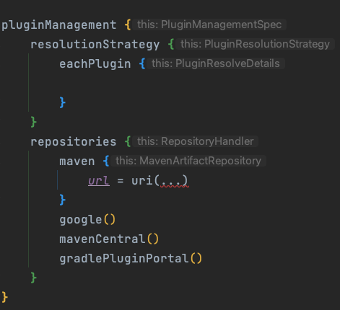
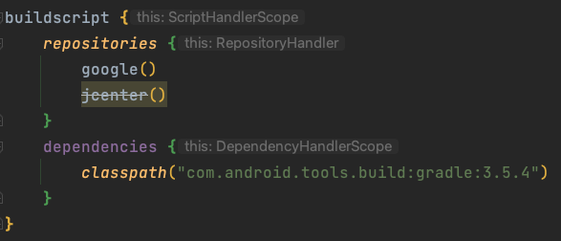
Репозиторий для Gradle Plugin
pluginManagement в settings.gradle.kts. По аналогии с dependencyResolutionManagement и resolutionStrategy
buildscript - legacy вариант

Slide 37
Где писать Gradle Plugin
buildSrc
название зарезервировано. Может быть только один buildSrc
Изменение приводит к инвалидации кэша
Composite Build
Способ создания проекта, который будет использовать при сборке другого проекта. Создается отдельный Gradle проект, в котором есть settings.gradle.kts и build.gradle.kts, в котором подключаются зависимости для создания плагинов и настройки проекта.
Чтобы подключить такой модуль к проекту в settings.gradle.kts в pluginManagement необходимо прописать `includeBuild("./composite-module-name")
Использование Composite Builds в отличие от buildSrc Gradle не инвалидирует Gradle Cache и позволяет делать многомодульные проекты с плагинами, чтобы отключать те, в которых ведется активная разработка
Ссылка: https://docs.gradle.org/current/userguide/organizing_gradle_projects.html#sec:build_sources

Slide 38
Пример плагинов buildSrc/Composite Build

Slide 39
Способы хранения версии зависимостей
extra properties
buildSrc dependencies
Composite Builds dependencies
Gradle Versions Catalog
https://github.com/material-components/material-components-android/blob/master/build.gradle
https://funkymuse.dev/posts/toml-gradle/
https://docs.gradle.org/current/userguide/platforms.html

Slide 40
extra properties
Удобен в groovy
Для kts чаще всего придется накостылять
Нет автокомплита!
Вариант для Kotlin
Вариант для Groovy
versions.gradle.kts
extra.apply {
set("lifecycle", "2.5.1")
set("core", "1.8.0")
}
root build.gradle.kts
buildscript {
apply(from = "versions.gradle.kts")
}
build.gradle.kts
val lifecycle: String by rootProject.extra
val core: String by rootProject.extra
dependencies {
implementation("androidx.core:core-ktx:$core")
implementation("androidx.lifecycle:lifecycle-runtime-ktx:$lifecycle")
}
versions.gradle
ext {
libs = [
androidX : androidX = [
core : 'androidx.core:core-ktx:1.8.0',
lifecycle: 'androidx.lifecycle:lifecycle-runtime-ktx:2.5.1',
]
]
}
root build.gradle.kts
buildscript {
apply(from = "versions.gradle")
}
build.gradle.kts
dependencies {
implementation libs.androidX.lifecycle
implementation libs.androidX.core
}
https://github.com/material-components/material-components-android/blob/master/build.gradle

Slide 41
extra properties. Хотим как в Groovy
Вариант через Map
Вариант через ссылку на метод
val libs = rootProject.ext["libs"] as Map<String, Map<String, String>>
val lifecycle: String = libs["androidX"]?.get("lifecycle").orEmpty()
val core: String = libs["androidX"]?.get("core").orEmpty()
dependencies {
implementation(core)
implementation(lifecycle)
}
versions.gradle
ext {
…
resolveDep = this.&resolveDep
}
def resolveDep(name) {
switch (name) {
case "core":
return libs.androidX.core
case "lifecycle":
return libs.androidX.lifecycle
default:
throw new IllegalArgumentException("No mapping exists for name: $name.")
}}
build.gradle.kts:
val resolveDep: groovy.lang.Closure<Any> by rootProject.ext
dependencies {
implementation(resolveDep("core"))
implementation(resolveDep("lifecycle"))
}

Slide 42
Composite Build dependencies
Аналогично buildSrc
Изменение не инвалидирует Gradle Cache
Чтобы иметь возможность использовать классы необходимо подключить хотя бы один плагин к модулю

Slide 43
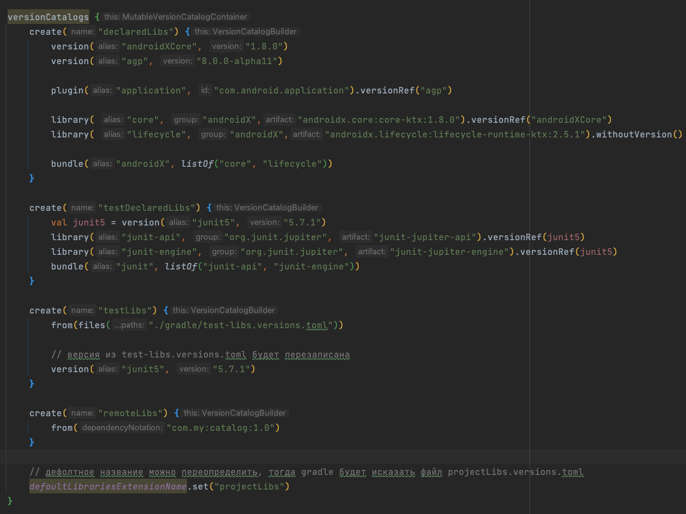
Gradle Versions Catalog
Объявление в блоке versionsCatalogs в dependencyResolutionManagement в settings.gradle.kts. Удобно?
Можно прописывать зависимости сразу,
а можно унести в toml файл
toml с названием libs.versions.toml задекларирован по умолчанию в папке ./gradle, но можно переопределить название
есть возможность добавлять свои toml файлы
Прописывать можно:
version
библиотеки и их группы, версии. есть возможность настраивать правила для версии
bundle - набор библиотек,
которые можно подключать как одна зависимость
plugins
https://funkymuse.dev/posts/toml-gradle/
https://docs.gradle.org/current/userguide/platforms.html

Slide 44
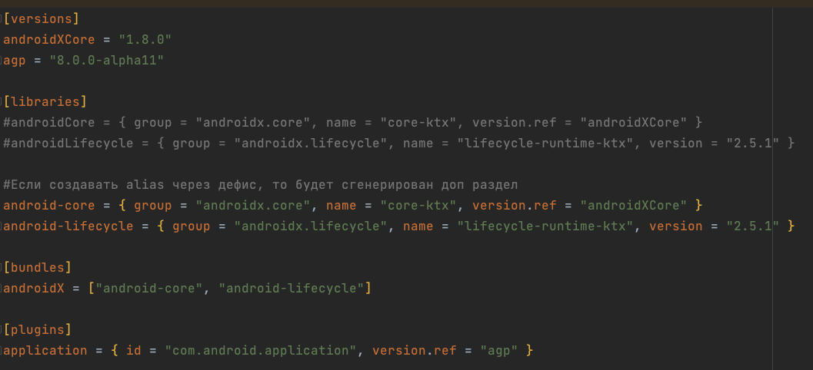
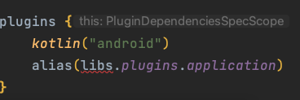
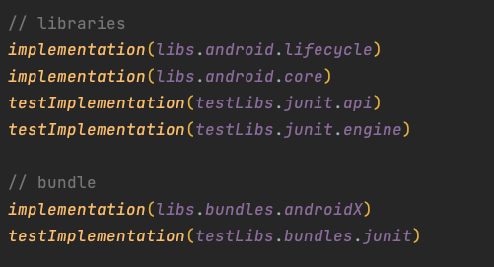
TOML
Пример файла
Пример использования
Idea подсвечивает плагины красным как ошибка:
Проблема - https://youtrack.jetbrains.com/issue/KTIJ-19369
Фикс - https://github.com/gradle/gradle/issues/22797
Почему работало - https://github.com/JetBrains/kotlin/blob/3d65420f78e384d2e4f1eeb49b935696a50f0bff/libraries/scripting/common/src/kotlin/script/experimental/api/scriptEvaluation.kt#L56-L60

Slide 45
Gradle Daemon
Для чего он нужен?
хранит in memory кэш
держит JVM всегда на готове
работают оптимизации JVM, которые позволяют прогрессивно оптимизировать выполнение сборки
следит за файловой системой
Но есть проблемы?
Их может быть больше не нужно - Помогает ./gradlew --stop
Излишняя прожорливость - можно настраивать в gradle.properties, но есть один случай…

Slide 46
Способы запуска Gradle
Для чего он нужен?
В командной строке выполнить команду gradle someTask
В командной строке в директории проекта выполнить команду ./gradlew someTask
Кликнуть кнопку в Android Studio для синка проекта или запуска

Slide 47
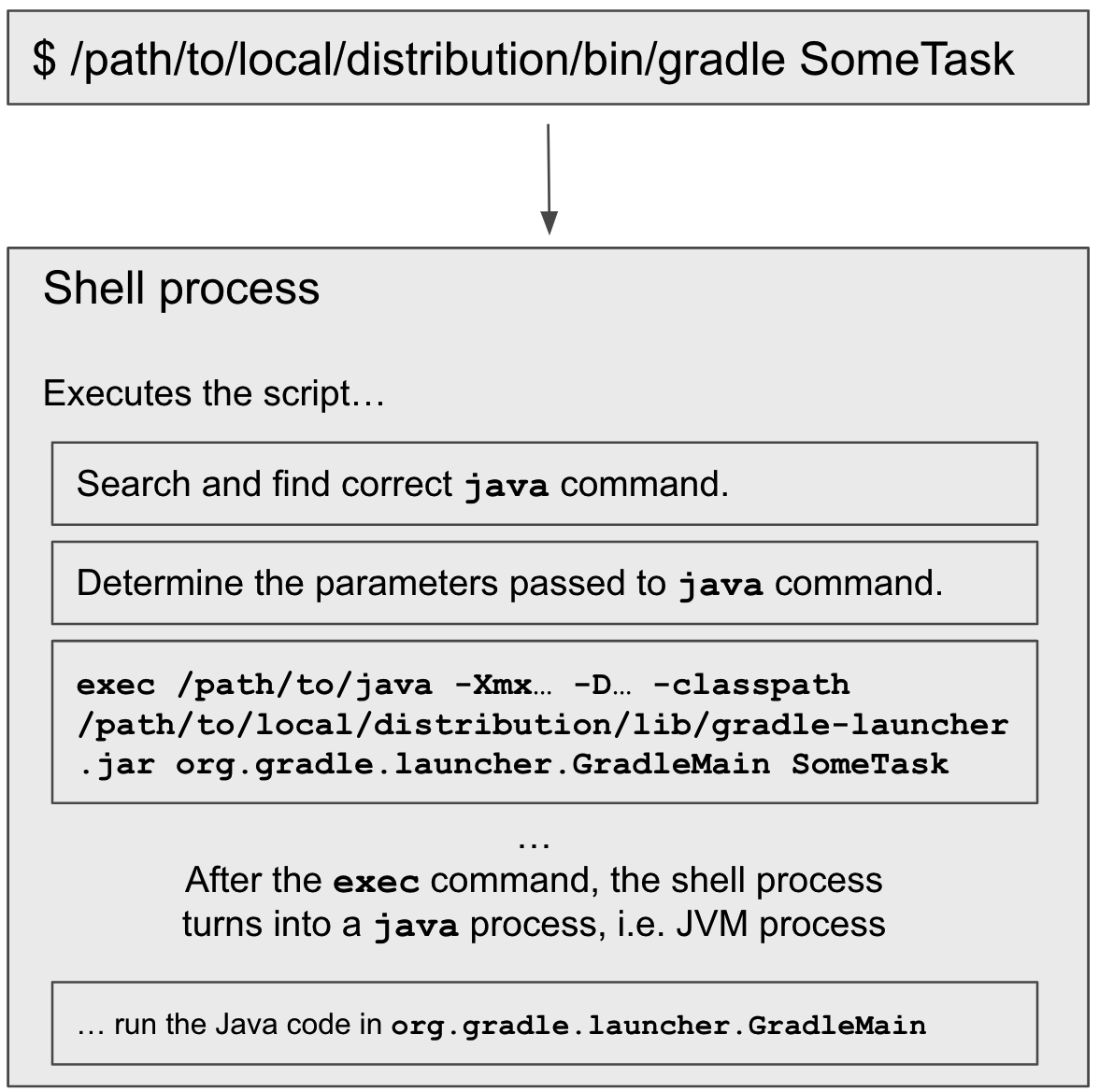
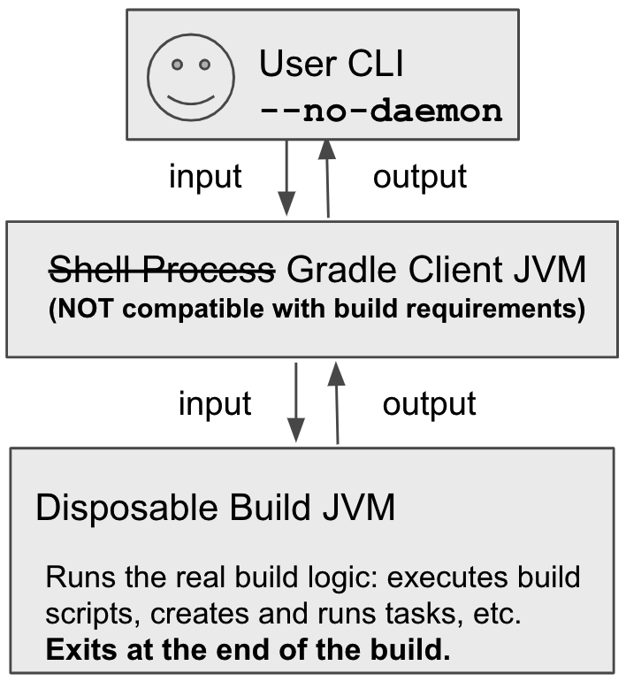
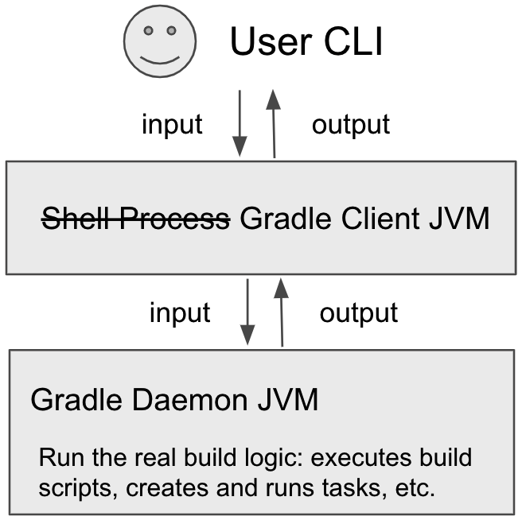
gradle someTask
https://docs.gradle.org/current/userguide/gradle_daemon.html#compatibility
https://blog.gradle.org/how-gradle-works-1

Slide 48
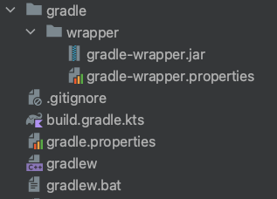
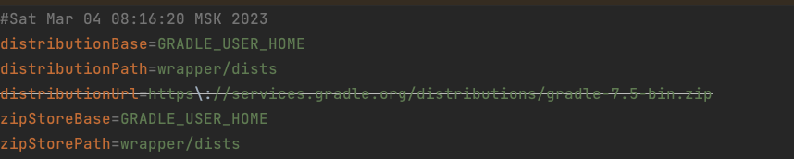
./gradlew someTask
Запуск через Gradle, который используется в проекте с помощью Gradle Wrapper
Добавляется в проект автоматически либо командой gradle wrapper, который добавит:
1. Скрипты для запуска билда в зависимости от OS
2. Properties для того, чтобы задекларировать версию gradle и ссылку для скачивания
3. JARник для скачивания Gradle

Slide 49
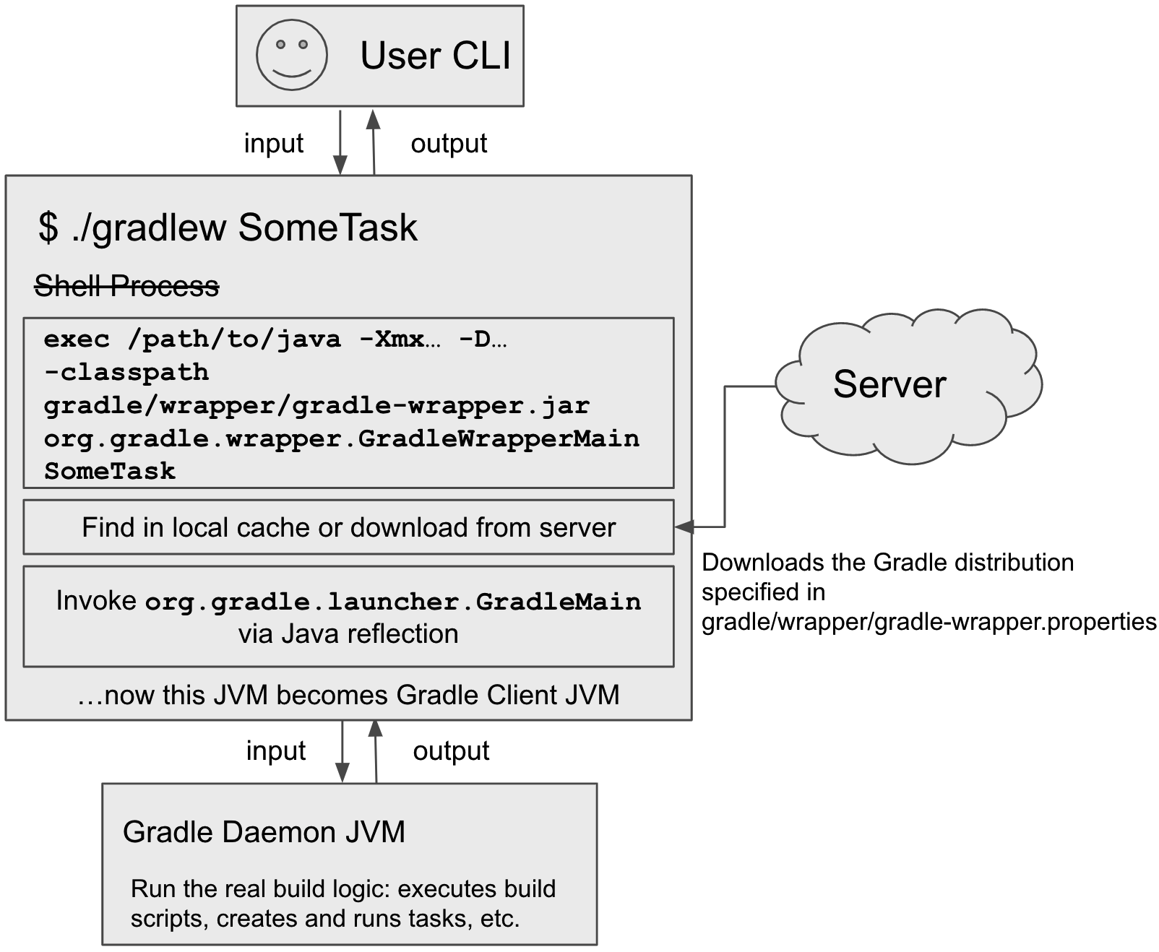
./gradlew someTask
https://blog.gradle.org/how-gradle-works-1

Slide 50
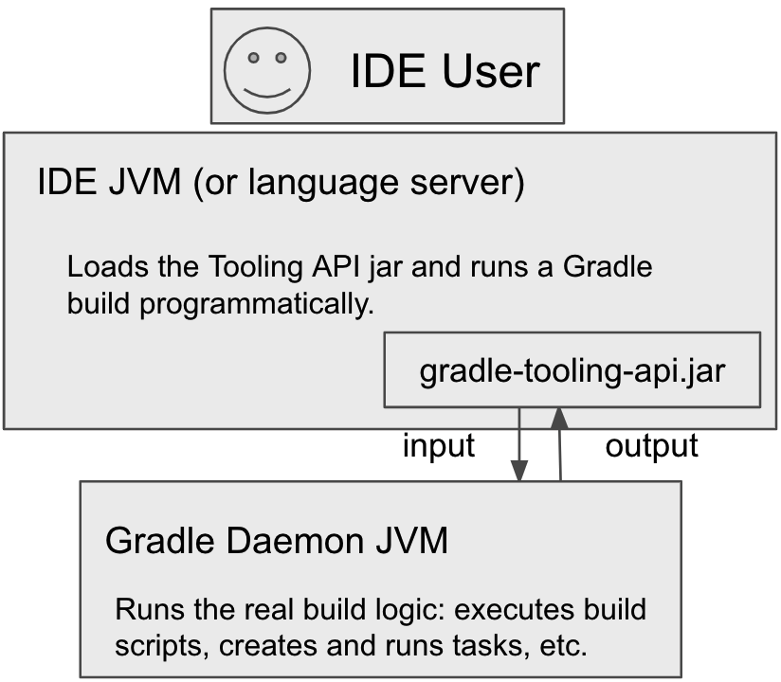
Кнопка в Android Studio
https://blog.gradle.org/how-gradle-works-1
https://docs.gradle.org/current/userguide/third_party_integration.html#embedding

Slide 51
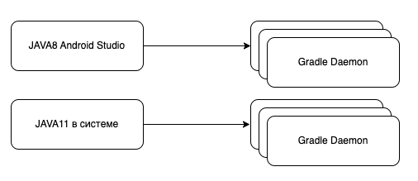
Что может пойти не так?
Использование разных версии java в командной строке и в Android Studio приводит к тому, что появляется больше демонов, чем нужно
Необходимо прибивать ненужных демонов:
./gradlew --stop для одной Gradle
pkill -f '.*GradleDaemon.*' для всех
Используйте Gradle Doctor для определения других проблем
https://runningcode.github.io/gradle-doctor/java-home/

Slide 52

Android Gradle Plugin
(AGP)

Slide 53
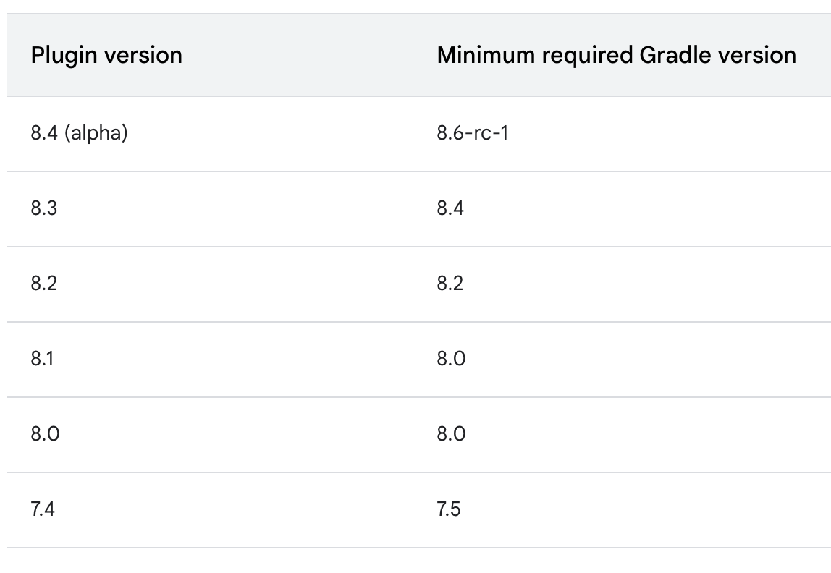
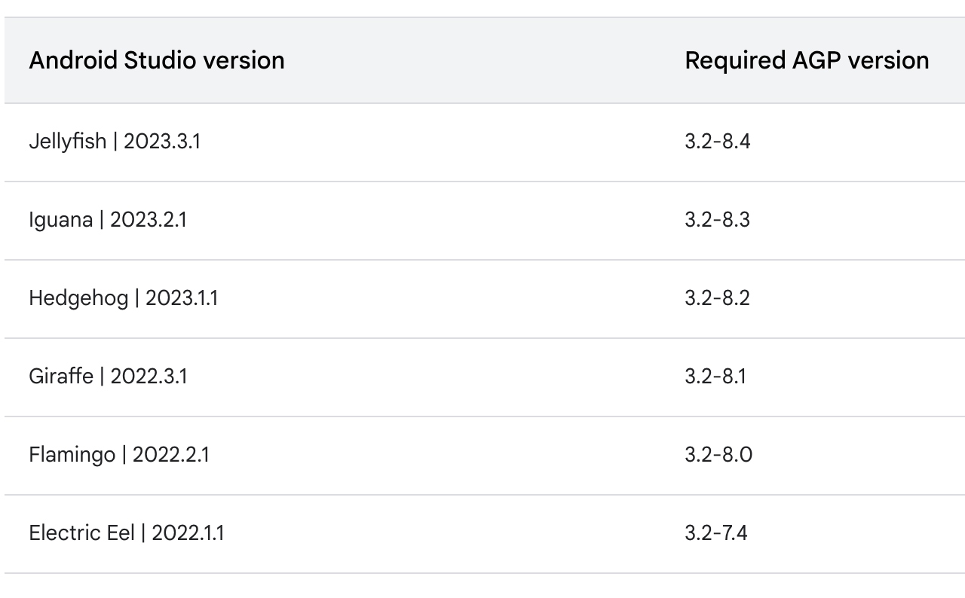
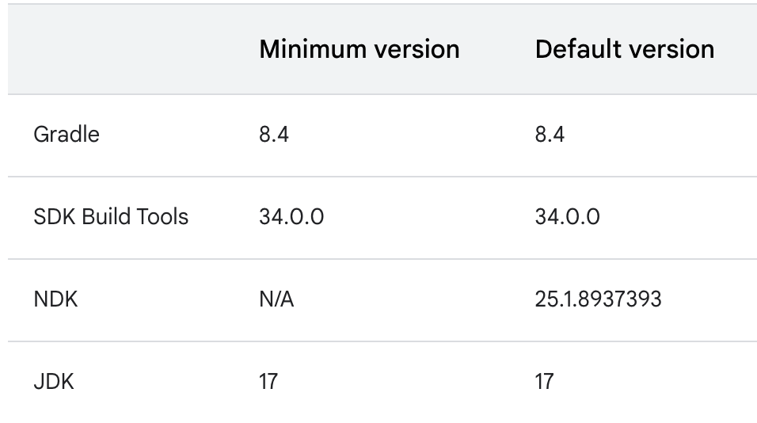
AGP
Плагин для сборки Android приложений от Google
Содержит в себе разные плагины по типу application/library
Сильно зависит от версии Android Studio, Build Tools, JDK, Gradle
https://developer.android.com/build/releases/gradle-plugin#updating-gradle

Slide 54
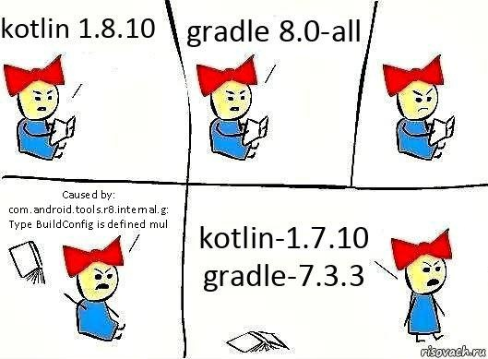
Болезненные обновления

Slide 55
Что можно сконфигурировать с помощью AGP?
compileSdkVersion
minSdkVersion
targetSdkVersion
Build Type
Product Flavor
Build Variant
Build Config
Sources Set
Manifest Transformation
Изменение исходников в процессе сборки
Подпись приложения
Обфускация и оптимизация кода

Slide 56
Sdk Versions
compileSdkVersion
Указывается версия sdk, которая будет использоваться при компиляции приложения
minSdkVersion
Минимальная поддерживаемая вашим устройством версия.
Чем оно ниже compileSdkVersion, тем больше надо будет писать if-else и писать обратно совместимый код, иногда лишая себя нового функционала в Android
targetSdkVersion
Определяет версию, для которой тестировалось приложение и оно готово ко всем изменениям в новой версии
Если приложение имеет targetSdkVersion меньше, чем в системе, то Android включит режим обратной совместимости и некоторые изменения не будут применены для приложения.
Не все изменения будут откатаны. Например, изменения Android Runtime Permissions с временной выдачей разрешений или их откатом будет применен независимо от версии.
Google Play постоянно ставит дедлайны на повышение версии target sdk
https://youtu.be/JEAUTGYmz2s
https://apptractor.ru/develop/compilesdkversion-i-targetsdkversion-v-chem-raznitsa.html

Slide 57
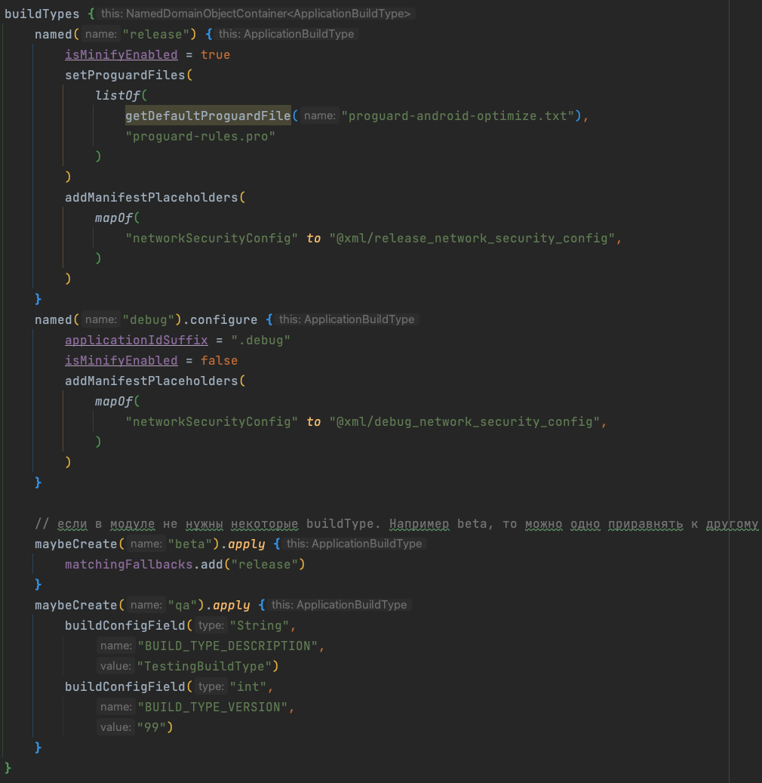
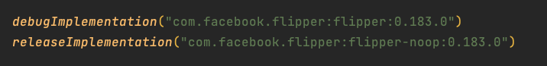
Build Type
Определяет конфигурацию проекта для разных
этапов разработки.
buildType может определять
возможность отладки
ключи для подписи
как обфусцировать код
sourceSets
build config
таски для сборки проекта
matchingFallbacks
конфигурации для зависимостей
изменять значения в manifest (Manifest Placeholder)
По умолчанию есть два разных типа: debug и release, но должен быть как минимум один

Slide 58
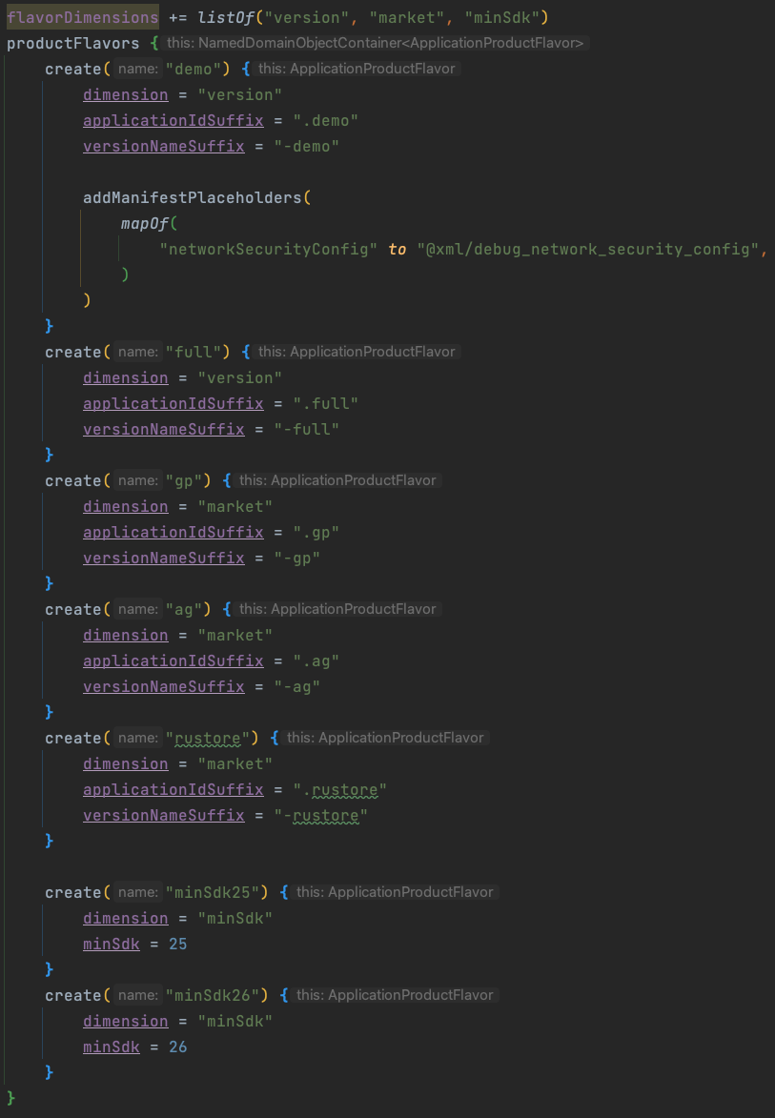
Product Flavor
Разные версии для конечного пользователя через создание специальных dimension
flavor может определять
практически то же, что и buildType
По умолчанию их нет

Slide 59
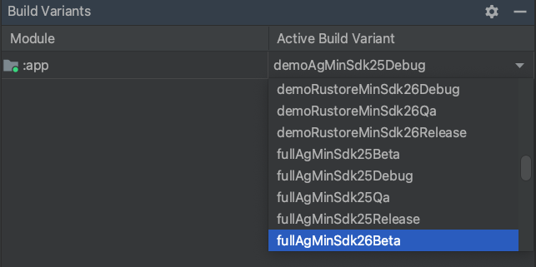
Build Type + Product Flavor = Build Variant

Slide 60
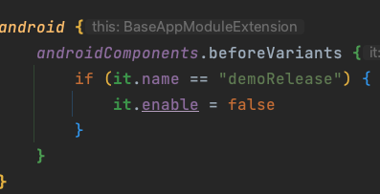
Disable Build Variant
Минимизируйте количество flavor и buildVariant
Отключайте ненужные пересечения для быстрой синхронизации проекта

Slide 61
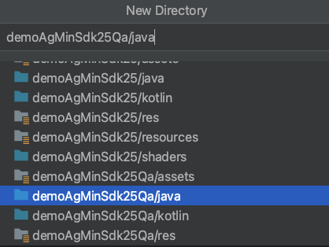
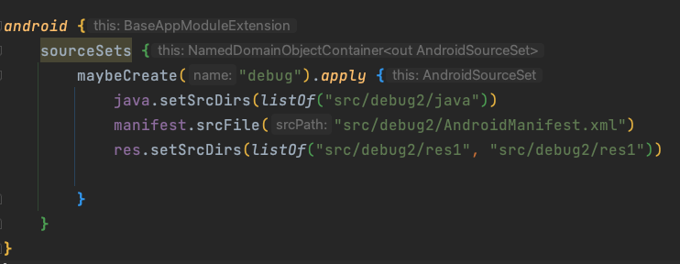
SourceSet
Папки с кодом и ресурсами для buildVariant
Можно добавлять свой
sourceSets одного buildType не должно быть одинаковых классов, иначе сборка упадет

Slide 62
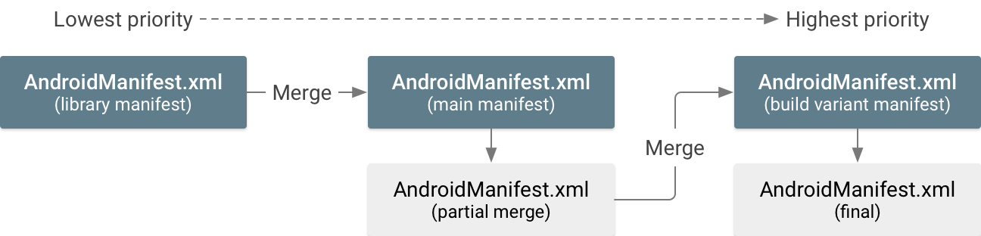
Manifest Merging
Все манифесты собираются в один единый
Мерж происходит по приоритетам
Есть специальные правила tools:node, которые позволяют некоторое поведение починить либо переопределить
https://developer.android.com/studio/build/manage-manifests

Slide 63
Приоритеты Manifest Merging
Манифест нашего buildType
Манифест из sourceSet для buildVariant
Манифест из sourceSet для buildType
Манифест из sourceSet для productFlavor
Если их несколько, то по порядку их объявления в flavorDimensions
Манифест Android Application Module
Манифесты подключаемых библиотек
https://developer.android.com/studio/build/manage-manifests

Slide 64
Результат работы AGP
Manifests -> Merged манифест (один большой)
Код -> .classes -> dex
Ресурсы -> скомпилированные ресурсы и resources.arsc таблица идентификаторов

Slide 65

Mногомодульность

Slide 66

А надо ли?
Что она даст?
Превратит кучу плохо кода в много куч плохого кода?
Навредит или наоборот поможет?
Разработчики мешают друг другу?
Много конфликтов?
Долгая сборка?
Покупка более мощного устройства или аренда сервера не решит проблему?

Slide 67
План
Определить преимущества и недостатки
Определить структуру компании, команды
Выделить типы модулей
Определить их ограничения
Определить ответственных за модули
Настройка удобной конфигурации

Slide 68
Преимущества
Включает преимущества системы сборки
Горизонтальная расширяемость
Быстрая инкрементальная сборка
Compilation Avoidance
Распределение ответственности за модули
Уменьшение связанности компонентов

Slide 69
Проблемы
Сложно ориентироваться и найти нужный код.
Сложность управления зависимостями (тут помогут способы хранения версии зависимостей из части про Gradle)
Копипаста конфигурационных файлов build.gradle.kts и settings.gradle.kts
Сложно понимать конфигурационные файлы
Заброшенные модули без привязки к кому-то
Структура модулей не позволяет расширяться
Могут появиться циклические зависимости
Долгая сборка из-за неудачных связей
Сильная связанность из-за отсутствия достаточных ограничений на зависимости (Фича поверх фичи)
Много мерж конфликтов
https://habr.com/ru/company/cian/blog/662766/

Slide 70
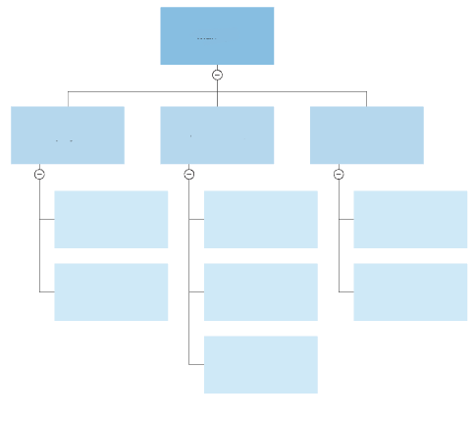
Структура
Проанализируйте:
компанию и ее архитектуру
команду
реализуемый функционал приложения
рост проекта

Slide 71
Типы модулей
app
test
api/impl
entry
core
design

Slide 72
app
модуль с плагином android application
по нему собирается итоговый apk
может быть несколько, если несколько приложений в одном проекте
подключает к себе все остальные модули

Slide 73
api/impl
два модуля - с интерфейсами и их реализациями
api модуль содержит интерфейсы, которые доступны другим клиентам, поэтому к его наполнению надо подходить осторожно
impl содержит реализации и этот модуль никуда не должен подключаться кроме entry и app
при активной разработке, клиентские модули не пересобираются, потому что меняется только impl, а не api
такой подход в большинстве избавляет от циклических зависимостей
api к api стоит подключать аккуратно. 10 раз подумав

Slide 74
core
содержит что-то базовое, что нужно всем. работа с сетью, di, хранилищем, тогглы, утилиты и прочее
может быть разделение на api и impl
может быть оберткой над разными библиотеками и предоставлять один интерфейс взаимодействия
можно подключать ко всем модулям, но если есть api и impl часть, то действуют правила api/impl модулей

Slide 75
test
мог быть и в core, но почему бы не выделить
содержит утилиты для тестирования кода или тесты по типу benchmark
должен подключаться через testImplementation или androidTestImplementation
не должен попасть в итоговый apk

Slide 76
design
самый простой для начала модуль. можно сразу выносить общие ui компоненты
по своей сути так же core, но вынесен в отдельный тип по своей значимости
подключается к модулям с ui

Slide 77
entry
опциональный модуль
основная задача разгрузить app модуль, чтобы его build.gradle занимался только настройкой проекта
например, тут можно описывать di связи, навигацию и прочее
может быть мостом между одной фичей и множеством других
по сути это шина, но которая не должна содержать какой-то своей логики

Slide 78
Ограничения на зависимости
По типам модулей.
impl -> entry/app
api -> impl/entry (к api осторожно)
core -> ко всем
design-> impl/core/app (там, где есть ui)
entry -> app
По любым другим параметрам.
Например, запрет на Compose для определенных команд.
Проверки можно реализовать через Gradle Plugin

Slide 79
Ответственность за модули
Группой модулей может владеть команда
но у каждого модуля должен быть как минимум один владелец

Slide 80
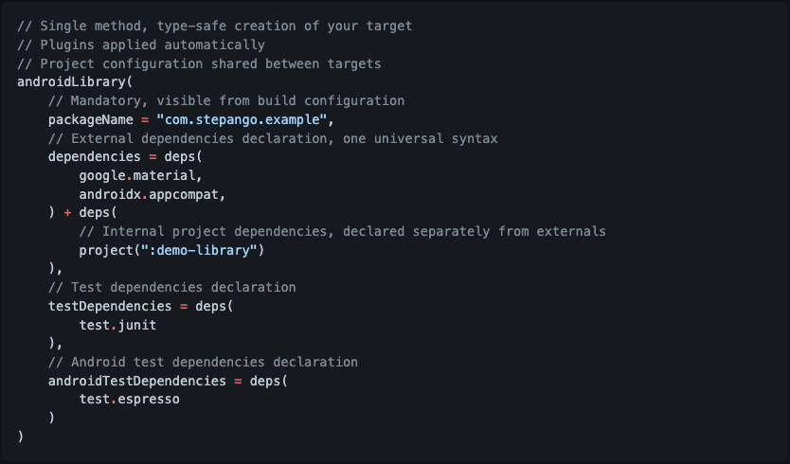
Правила конфигурации модулей
должно быть максимальное упрощение build.gradle.kts для модулей
правила должны не допускать излишней копипасты
использовать больше implementation и редких случаях api конфигурацию
применить один из способов организации хранения зависимостей
хороший пример плагина:
https://github.com/formatools/forma

Slide 81

Профайлинг

Slide 82
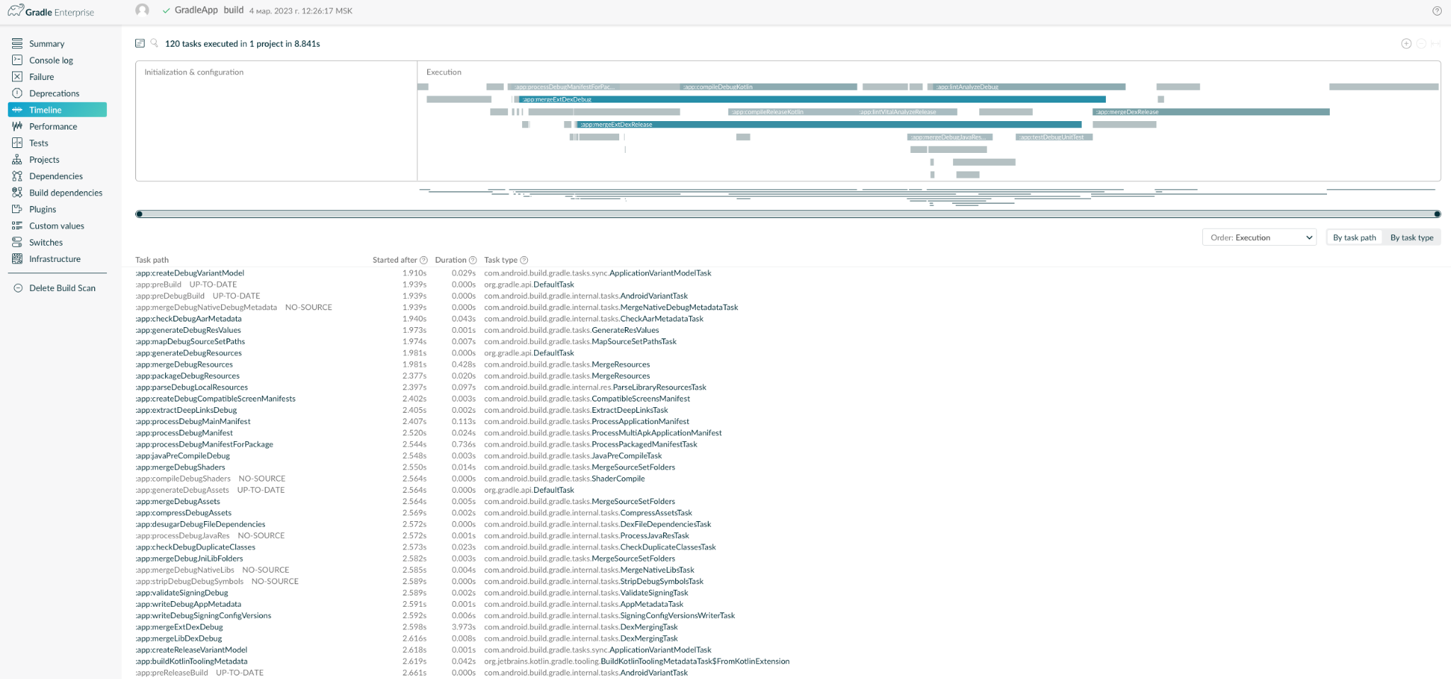
Gradle Build Scan
root build.gradle.kts
if (hasProperty("buildScan")) {
buildScan {
termsOfServiceUrl = "https://gradle.com/terms-of-service"
termsOfServiceAgree = "yes"
}
}

Slide 83
gradle-profiler
Сценарий сравнения сборки с библиотеками для работы с БД
clean_build_sqldelight {
tasks = [":core:database:assemble"]
cleanup-tasks = ["clean"]
gradle-args = ["-Dorg.gradle.caching=false --rerun-tasks --no-build-cache --no-configuration-cache"]
git-checkout = {
build = "sqldelight"
}
}
clean_build_room {
tasks = [":core:database:assemble"]
cleanup-tasks = ["clean"]
gradle-args = ["-Dorg.gradle.caching=false --rerun-tasks --no-build-cache --no-configuration-cache"]
git-checkout = {
build = "room"
}
}
Утилита: https://github.com/gradle/gradle-profiler
Репозиторий со сценарием:https://github.com/0xera/nowinandroid-sqldelight

Slide 84

gradle-profiler
Запуск: gradle-profiler --bechmark --scenario compare-file.scenarios
Результат на 10 прогонов:
Утилита: https://github.com/gradle/gradle-profiler
Репозиторий со сценарием:https://github.com/0xera/nowinandroid-sqldelight

Slide 85

Pure Java/Kotlin > Android
Стоит отдавать предпочтение java/kotlin модулям без AGP, так как AGP иногда выполняет лишнюю работу для конкретного модуля.
Если нужны Android классы просто, чтобы собраться, то можно подключить android зависимость как compile only.
Это Java зависимость со stub классами.

Slide 86
Не дошли
как устроены конфигурации в Gradle
как работает compilation avoidance
что такое ABI
и тд

Slide 87
Спасибо за внимание

Slide 88
Полезные ссылки
https://threadreaderapp.com/thread/1466134453940629515.html
https://www.bruceeckel.com/2021/01/02/the-problem-with-gradle/
https://melix.github.io/blog/2021/01/the-problem-with-gradle.html
https://blog.gradle.org/gradle-vs-bazel-jvm
https://developer.squareup.com/blog/stampeding-elephants/
https://docs.gradle.org/current/userguide/plugins.html#sec:types_of_plugins
https://docs.gradle.org/8.0/release-notes.html
https://docs.gradle.org/8.0/userguide/plugins.html#sec:constrained_syntax
https://docs.gradle.org/current/userguide/organizing_gradle_projects.html#sec:build_sources
https://funkymuse.dev/posts/toml-gradle/
https://docs.gradle.org/current/userguide/platforms.html
https://docs.gradle.org/current/userguide/gradle_daemon.html#compatibility
https://docs.gradle.org/current/userguide/third_party_integration.html#embedding
https://apptractor.ru/develop/compilesdkversion-i-targetsdkversion-v-chem-raznitsa.html
https://developer.android.com/studio/build/manage-manifests
https://github.com/formatools/forma
https://github.com/gradle/gradle-profiler
https://youtu.be/JEAUTGYmz2s
https://habr.com/ru/company/cian/blog/715640/
https://habr.com/ru/company/cian/blog/667776/
https://habr.com/ru/company/cian/blog/662766/
https://habr.com/ru/company/cian/blog/670468/
https://habr.com/ru/company/cian/blog/672862/
https://youtu.be/Amjn9gVvPHo
https://www.youtube.com/watch?v=Amjn9gVvPHo
https://www.youtube.com/watch?v=yDj0n0g5dXY
https://www.youtube.com/watch?v=hpT0VutO5xk
https://www.youtube.com/watch?v=8C4tJMxjb_4
https://www.youtube.com/watch?v=WOBok2u-SL8
https://youtu.be/lzaFHmac5_k
https://www.youtube.com/watch?v=o0M4f5djJTQ
https://www.youtube.com/watch?v=p7-AffMucBw
https://www.youtube.com/watch?v=2SWgl-OdxDY
https://developer.android.com/studio/build/configure-app-module

